Slide 1
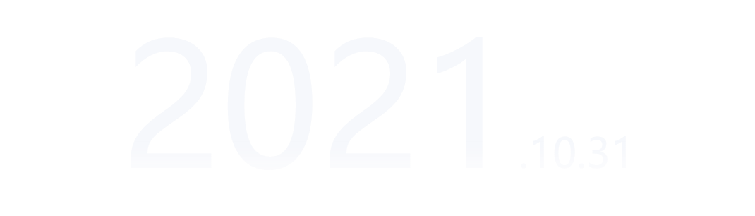




报告人：邹振远
导师：廖列法

Slide 2

Efficient Estimation of Word Representations in Vector Space
(向量空间中词表示的有效估计)

Slide 3

1
摘要
2
介绍
3
模型结构
4
新的对数线性模型
5
结果

Slide 4

1

Slide 5
摘要
论文提出了两种新的模型结构，用于计算非常大数据集中单词的连续矢量表示。这些表示的质量是在一个词相似性任务中测量的，并将结果与以前基于不同类型神经网络的最佳表现技术进行比较。我们观察到，在低得多的计算成本下，精度有了很大的提高这些向量在测试集上提供了最先进的性能，用于测量句法和语义词的相似性。

Slide 6

2

Slide 7
介绍
本文的主要目的是介绍从海量的数亿字和数百万字的数据集中学习高质量的词汇向量的技术。使用最近提出的技术来测量产生的向量表示的质量，期望不仅相似的词彼此接近，而且这些词可以具有多个相似度。例如，名词可以有多个词尾，如果在原始向量空间的子空间中搜索相似的词，就可以找到具有相似词尾的词。
试图通过开发新的模型体系结构来最大限度地提高这些向量运算的准确性，这种模型体系结构可以保持单词之间的线性规律。设计了一个新的综合测试集来测量句法和语义的规律性，并表明许多这样的规律性可以被高精度地学习。此外，还讨论了训练时间和准确性如何取决于单词向量的维数和训练数据的数量。

Slide 8

3

Slide 9
模型结构
在本文中，重点研究了神经网络学习的单词的分布式表示，在保持单词之间的线性规律方面，它们的性能明显优于LSA，为了比较不同的模型架构，将模型的计算复杂性定义为需要访问的参数数量，以完全训练模型。接下来将尝试最大化精度，同时最小化计算复杂性。
对于以下所有模型，训练复杂性定义为正比例与：
E是Training-Epoch的数量，T是训练集中的单词数量，Q是根据每个模型体系结构进一步定义的。常见的选择是E=3-50，T高达10亿。所有模型都使用随机梯度下降和反向传播进行训练。

Slide 10
前馈神经网络语言模型
（FNNLM）
它由输入层、投影层、隐藏层和输出层组成。在输入层，前n个单词使用1/v编码，其中v是词汇表的大小。然后使用共享投影矩阵将输入层投影到尺寸为N×D的投影层P上。由于在任何给定时间只有n个输入是活动的，投影层的组成是一个相对便易的操作。
由于投影层中的值很密集，NNLM结构在投影层和隐藏层之间的计算变得复杂。对于N=10的常见选择，投影层（p）的大小可能为500到2000，而隐藏层大小h通常为500到1000个单位。此外，隐藏层用于计算词汇表中所有单词的概率分布，从而生成具有维数V的输出层。
每个训练示例的计算复杂性是：

Slide 11
递归神经网络的语言模型
（RNNLM）
RNN模型没有投影层，只有输入层、隐藏层和输出层。这种模型的特殊之处在于使用延时连接将隐藏层连接到自身的循环矩阵。这允许循环模型形成某种短期内存，因为来自过去的信息可以由隐藏层状态表示，隐藏层状态根据当前输入和上一时间步骤中隐藏层的状态进行更新。
每个训练样例的RNN模型的复杂度为：
当表示词D的维数与隐藏层的H维数相同时，使用层次SoftMax可以有效地将H×V简化为H×log2（V）。大部分的复杂性来自H×H。

Slide 12

4

Slide 13
连续词袋模型
（CBOW）
类似于前馈NNLM，其中非线性隐藏层被移除，投影层被所有单词共享（不仅仅是投影矩阵）；因此，所有单词被投影到相同的位置（它们的向量被平均）。我们称这种架构为bag-of-words模型。
bag-of-words模型复杂性：
我们将此模型进一步表示为CBOW，因为与标准的单词袋模型不同，它使用连续分布的上下文表示。模型架构如图1所示。请注意，输入层和投影层之间的权重矩阵对于所有单词位置的共享方式与NNLM中的相同。

Slide 14
连续跳跃图模型（Skip-gram）
体系结构类似于CBOW，但它不是根据上下文预测当前单词，而是根据同一句话中的另一个单词最大限度地分类一个单词。更准确地说，我们使用每个当前单词作为一个具有连续投影层的对数线性分类器的输入，并在当前单词前后的一定范围内预测单词。我们发现，增加范围可以提高结果字向量的质量，但同时也增加了计算的复杂性。由于距离较远的单词通常与当前单词的关联性比与当前单词的关联性小，因此我们通过从训练示例中的单词中抽取较少的样本来减少对距离较远的单词的权重。
Skip-gram模型的复杂度为：
其中C是单词的最大距离。因此，如果我们选择C=5，对于每个训练单词，我们将随机选择一个范围<1；C>内的数字r，然后使用历史的R个单词和当前单词未来的R单词作为正确的标签。这将要求我们进行R×2字分类，输入当前字，输出每个R+R字。

Slide 15
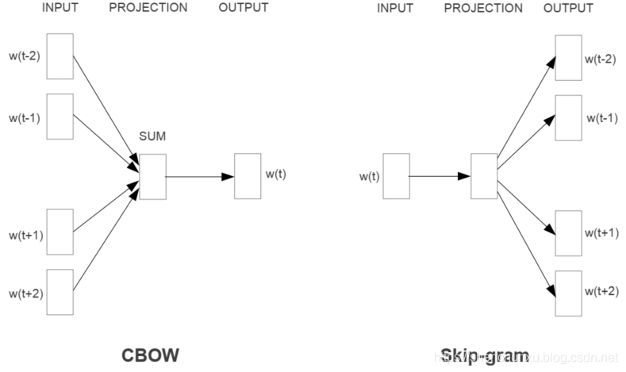
模型架构图
图1：新的模型架构；CBOW基于上下文预测预测当前的单词；Skip-gram基于当前词预测周围单词。

Slide 16

5

Slide 17
结果
根据前面的观察，单词之间可以有许多不同类型的相似性，有些问题可以通过执行简单的代数运算来回答，这些代数运算是用词的矢量表示的。
例：关系类型的例子可以是单词对big - biggest和small – smallest，我们可以简单地计算vector X = vector("biggest")-vector("big") + vector("small") 。然后，我们在向量空间中搜索余弦距离测量的最接近X的单词，并将其作为问题的答案（我们在搜索过程中丢弃输入的问题单词）。当单词向量经过良好的训练后，使用这种方法可以找到正确的答案（单词smallest）。

Slide 18
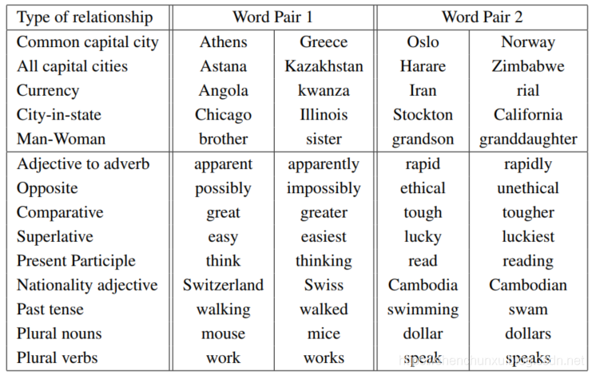
表1：语义-句法词关系测试集中五类语义和九类句法问题的实例

Slide 19
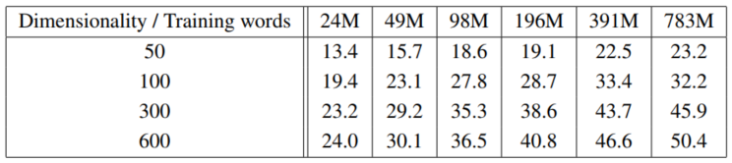
表2：使用有限词汇的CBOW体系结构中的词向量对语义句法词关系测试集子集的准确性进行测试。
我们评估所有问题类型和每个问题类型（语义、句法）的整体准确性。只有当使用上述方法计算出的向量最接近的词与问题中的正确词完全相同时，才能假定问题得到正确回答；
使用更多的数据和更高的维字向量都将提高精度。为了快速评估模型体系结构的最佳选择以获得尽可能好的结果，我们首先对训练数据子集上训练的模型进行了评估，词汇限制在最频繁的30K单词。表2显示了使用CBOW体系结构的结果，该体系结构具有不同的词向量维数选择和不断增加的训练数据。
可以看出，我们必须同时增加向量维数和训练数据的数量。

Slide 20
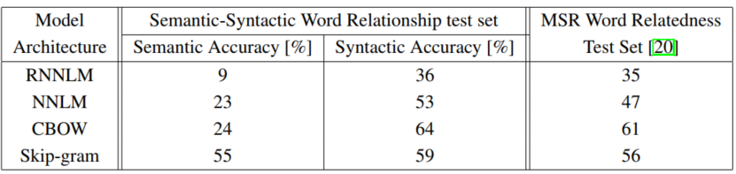
表3：使用在相同数据上训练的模型与640维字向量对模型进行比较。本文语义-句法关系测试集和[20]的句法关系测试集报告精确度。
可以看到来自RNN的单词向量（如[20]中所用）在句法问题上表现良好。NNLM向量的性能明显优于RNN—这并不奇怪，因为RNNML中的字向量直接连接到非线性隐藏层。CBOW体系结构在句法任务上比NNLM工作得更好，在语义任务上也差不多。最后，与CNOW模型相比，skip-gram架构在句法任务上的效果稍差（但仍优于NNLM），在测试的语义部分比所有其他模型都要好得多。

Slide 21
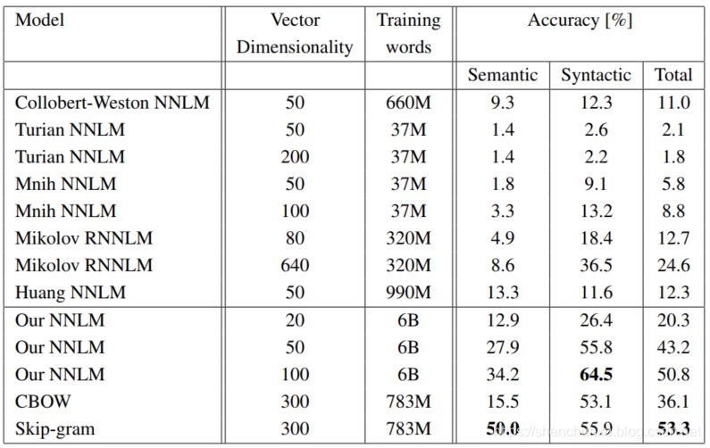
表4：比较语义句法词汇关系测试集上的公共可用词汇向量和我们模型中的词汇向量。使用完整词汇表。
我们评估只使用一个CPU训练的模型，并将结果与公开可用的字向量进行比较。

Slide 22
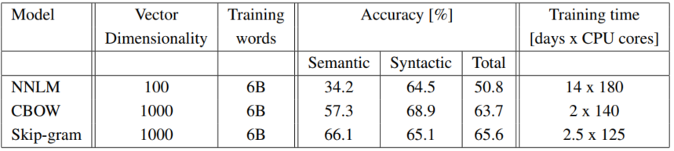
表5：使用DistBelief分布框架训练的模型的比较。注意，用1000维向量训练NNLM需要很长时间才能完成。
CPU核心的数量是一个估计，因为数据中心机器与其他生产任务共享，并且使用率可能会有很大的波动。由于分布式框架的开销，cbow模型和skip-gram模型的CPU使用率比它们的单机器实现更接近彼此。

Slide 23




报告人
邹振远

